Slide 1
Граттаж
Скрести, царапать. Действительно рисунок не пишется, а создается путем процарапывания фона. У этого способа рисования есть русский аналог названия – воскография.

Slide 3
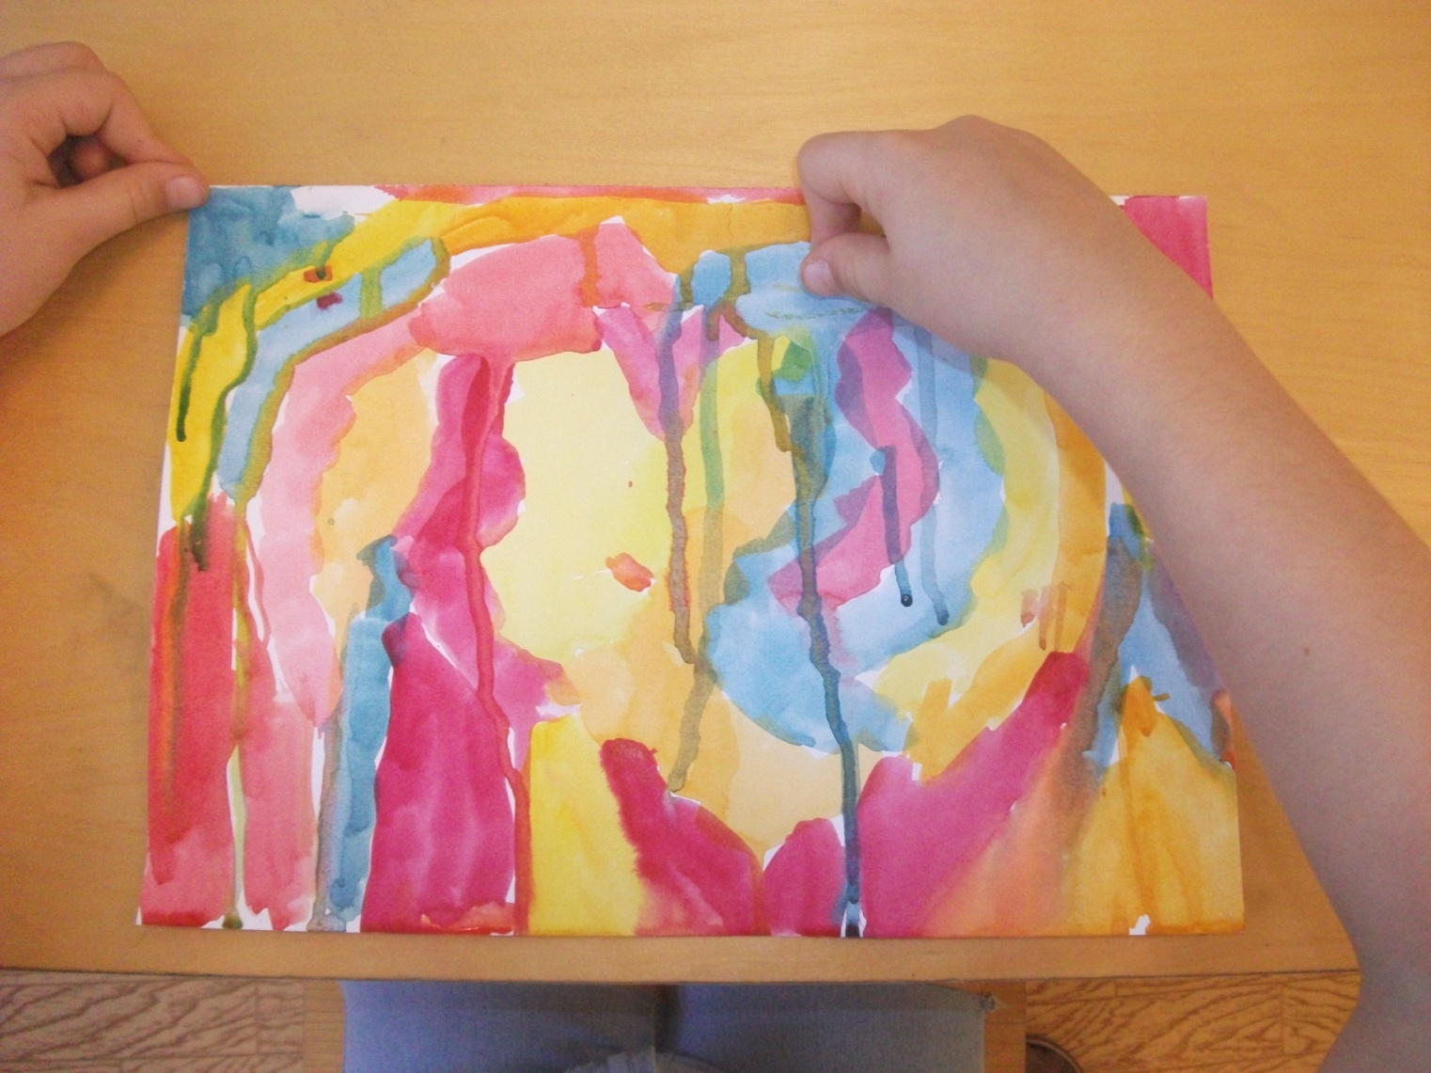

Slide 9
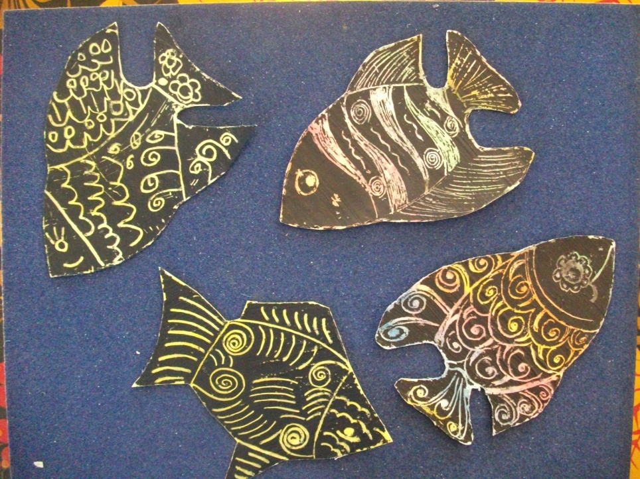
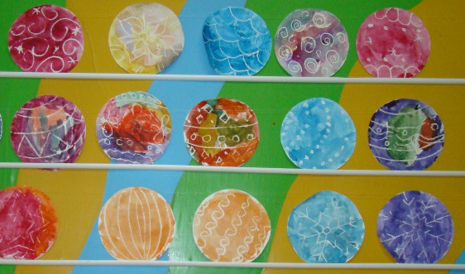

Slide 10
Заштрихуйте всю поверхность листа бумаги цветными карандашами
Разрисовать поверхность белого листа можно не только карандашами, но и акварельными красками, фломастерами, а если вы используете цветные восковые мелки, то парафиновая свеча не понадобится.
Гуашь можно заменить тушью или акриловой краской.
Хорошо натрите цветную поверхность листа парафиновой свечой.
Закрасьте рисунок гуашью и оставьте высыхать. Если на поверхности листа гуашь скатывается в капли, значит краска слишком жидкая. Добавьте в нее каплю жидкости для мытья посуды и покройте лист таким составом в 2-3 слоя.
Подготовительный этап завершен. Теперь можно приступить к самому важному моменту - рисованию. Черную поверхность процарапайте зубочисткой, через царапину проступит яркий фон. Царапая поверхность, можно создать рисунок.
Рисунок готов. Для мастер-класса мы нарисовали букет цветов, а еще были рисунки подводного мира и ночного города, животных. Всего, на что способно детское воображение, не перечислишь. Ведь в этой технике рисования все получается красиво - от абстрактных линий до профессиональных графических работ.
Рисовать на фоне можно по-разному: нарисовать только очертания фигур и поиграть с светом и тенью в рисунке; высветлить всю фигуру и оставить ее на темном фоне, или, наоборот, фигуру оставить темной, а фон сделать светлым.
Для начала необходимо на чистом листе бумаге нарисовать рисунок свечой, предупредив ребенка, что в этот момент ничего не будет видно.
В такой технике можно рисовать с 3 лет. Можно предложить выполнить рисунки на различную тематику. Это может быть «Звездное небо», «Снежинки», «Салют», «Ромашка», «Морозный узор на окне», «Сказочный лес» и т. д.
Можно рисовать не только свечой, но и восковыми карандашами, эффект будет тот же. Поскольку дети не знают о свойстве воска отталкивать воду, для них такой способ рисования кажется волшебным.
Чтобы изображение проявилось, необходимо широкую кисть или губку обмакнуть в краску или тушь и покрыть лист крупными мазками. Рисунок появится как по волшебству! После высыхания его можно дополнить, воспользовавшись фломастерами или маркерами.Т акая техника дает уверенность в работе с краской, развивает воображение, мелкую моторику, что очень важно для детей дошкольного и младшего школьного возраста
Для начала необходимо на чистом листе бумаге нарисовать рисунок свечой, предупредив ребенка, что в этот момент ничего не будет видно.
В такой технике можно рисовать с 3 лет. Можно предложить выполнить рисунки на различную тематику. Это может быть «Звездное небо», «Снежинки», «Салют», «Ромашка», «Морозный узор на окне», «Сказочный лес» и т. д.
Можно рисовать не только свечой, но и восковыми карандашами, эффект будет тот же. Поскольку дети не знают о свойстве воска отталкивать воду, для них такой способ рисования кажется волшебным.
Чтобы изображение проявилось, необходимо широкую кисть или губку обмакнуть в краску или тушь и покрыть лист крупными мазками. Рисунок появится как по волшебству! После высыхания его можно дополнить, воспользовавшись фломастерами или маркерами.Такая техника дает уверенность в работе с краской, развивает воображение, мелкую моторику, что очень важно для детей дошкольного и младшего школьного возраста.

